Slide 1
Final Project
Python-Data Science Batch 54
Muhammad Iqbal Yusuf

Slide 2
Objective
Untuk mengkategorikan negara menggunakan faktor sosial ekonomi dan kesehatan yang menentukan pembangunan negara secara keseluruhan.

Slide 3
Tentang Organisasi
HELP International adalah LSM kemanusiaan internasional yang berkomitmen untuk memerangi kemiskinan dan menyediakan fasilitas dan bantuan dasar bagi masyarakat di negara-negara terbelakang saat terjadi bencana dan bencana alam.

Slide 4
Permasalahan
HELP International telah berhasil mengumpulkan sekitar $ 10 juta. Saat ini, CEO LSM perlu memutuskan bagaimana menggunakan uang ini secara strategis dan efektif. Jadi, CEO harus mengambil keputusan untuk memilih negara yang paling membutuhkan bantuan. Oleh karena itu, Tugas teman-teman adalah mengkategorikan negara menggunakan beberapa faktor sosial ekonomi dan kesehatan yang menentukan perkembangan negara secara keseluruhan. Kemudian kalian perlu menyarankan negara mana saja yang paling perlu menjadi fokus CEO.

Slide 5
Penjelasan Kolom fitur
Negara : Nama negara
Kematian_anak: Kematian anak di bawah usia 5 tahun per 1000 kelahiran
Ekspor : Ekspor barang dan jasa perkapita
Kesehatan: Total pengeluaran kesehatan per kapita
Impor: Impor barang dan jasa perkapita
Pendapatan: Penghasilan bersih per orang
Inflasi: Pengukuran tingkat pertumbuhan tahunan dari Total GDP
Harapan_hidup: Jumlah tahun rata-rata seorang anak yang baru lahir akan hidup jika pola kematian saat ini tetap sama
Jumlah_fertiliti: Jumlah anak yang akan lahir dari setiap wanita jika tingkat kesuburan usia saat ini tetap sama
GDPperkapita: GDP per kapita. Dihitung sebagai Total GDP dibagi dengan total populasi.

Slide 6
Alur Data
Data Assessing
Data Cleaning
EDA
K-Means Clustering & Data Visualization

Slide 7
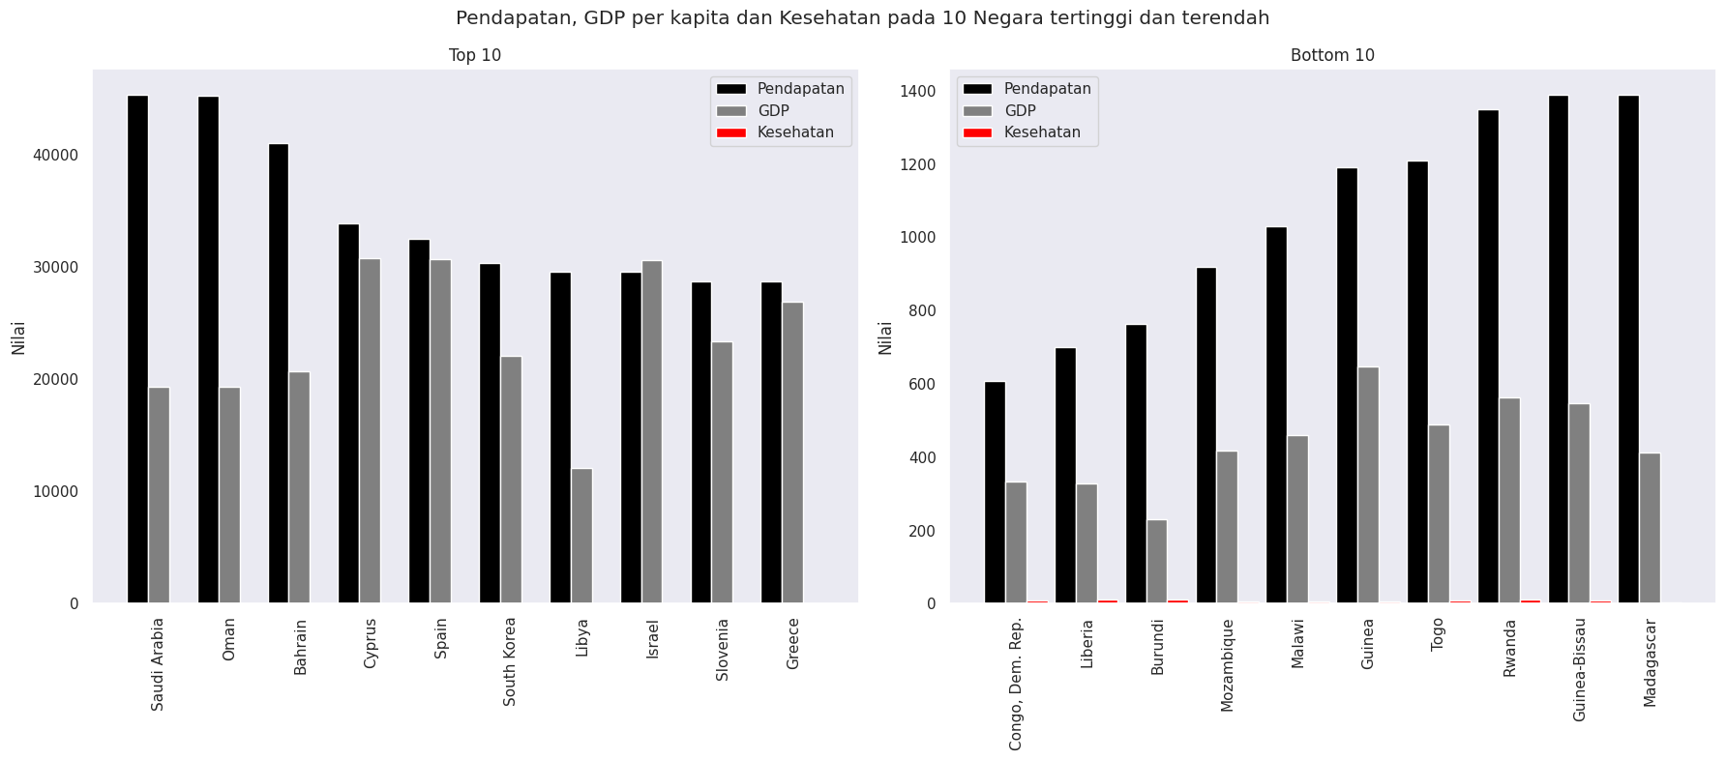
Bagaimana tingkat GDP per kapita, Pendapatan bersih per orang dan Pengeluaran Kesehatan pada 10 Negara dengan Pendapatan tertinggi?
Grafik berikut menunjukkan 10 negara dengan tingkat Pendapatan tertinggi beserta GDP dan Pengeluaran biaya Kesehatan per kapita
Perbandingan Pengeluaran per kapita dengan Pendapatan bersih dan GDP per kapita pada 10 Negara ini sangat signifikan

Slide 8
Bagaimana tingkat GDP per kapita, Pendapatan bersih per orang dan Pengeluaran Kesehatan pada 10 Negara dengan Pendapatan terendah?
Grafik berikut menunjukkan 10 negara dengan tingkat Pendapatan terendah beserta GDP dan Pengeluaran biaya Kesehatan per kapita
Perbandingan Pengeluaran per kapita dengan Pendapatan bersih dan GDP per kapita pada 10 Negara ini juga tampak signifikan bahkan dengan tingkat Pendapatan dan GDP per kapita yang sangat jauh lebih rendah daripada 10 Negara dengan Pendapatan tertinggi

Slide 9
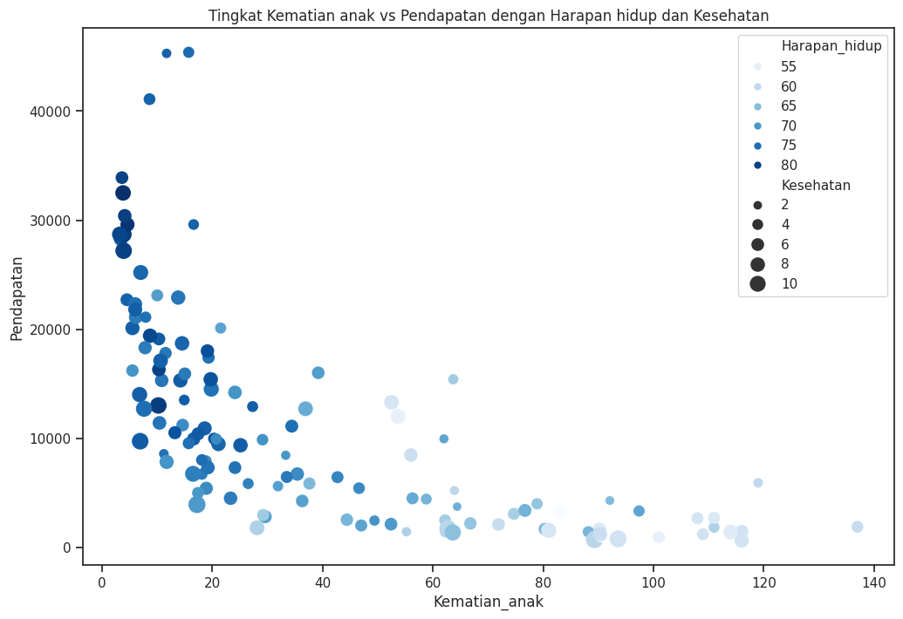
Bagaimana korelasi antara tingkat kematian anak dengan tingkat Pendapatan bersih per orang?
Pada grafik ini menunjukkan secara pasti bagaimana tingkat Pendapatan bersih per orang memiliki dampak pada tingkat Kematian anak. Pendapatan yang tinggi memiliki tingkat kematian anak yang rendah dan begitu juga sebaliknya
Selain itu, Pendapatan yang tinggi juga berdampak kepada tingkat Harapan hidup. Dapat dilihat dari gradasi/hue warna pada grafik menunjukkan area sebaran data dengan pendapatan tinggi menunjukkan tingkat harapan hidup yang tinggi dan begitu pula sebaliknya
Namun ada satu kolom fitur yang cukup merata secara persebaran data yaitu, ukuran Pengeluaran biaya Kesehatan per kapita. Hal ini menunjukkan tingkat Pengeluaran biaya Kesehatan per kapita tetap memiliki pengaruh tetapi bukan merupakan faktor utama yang mempengaruhi tingkat Kematian anak maupun Harapan hidup suatu negara

Slide 10
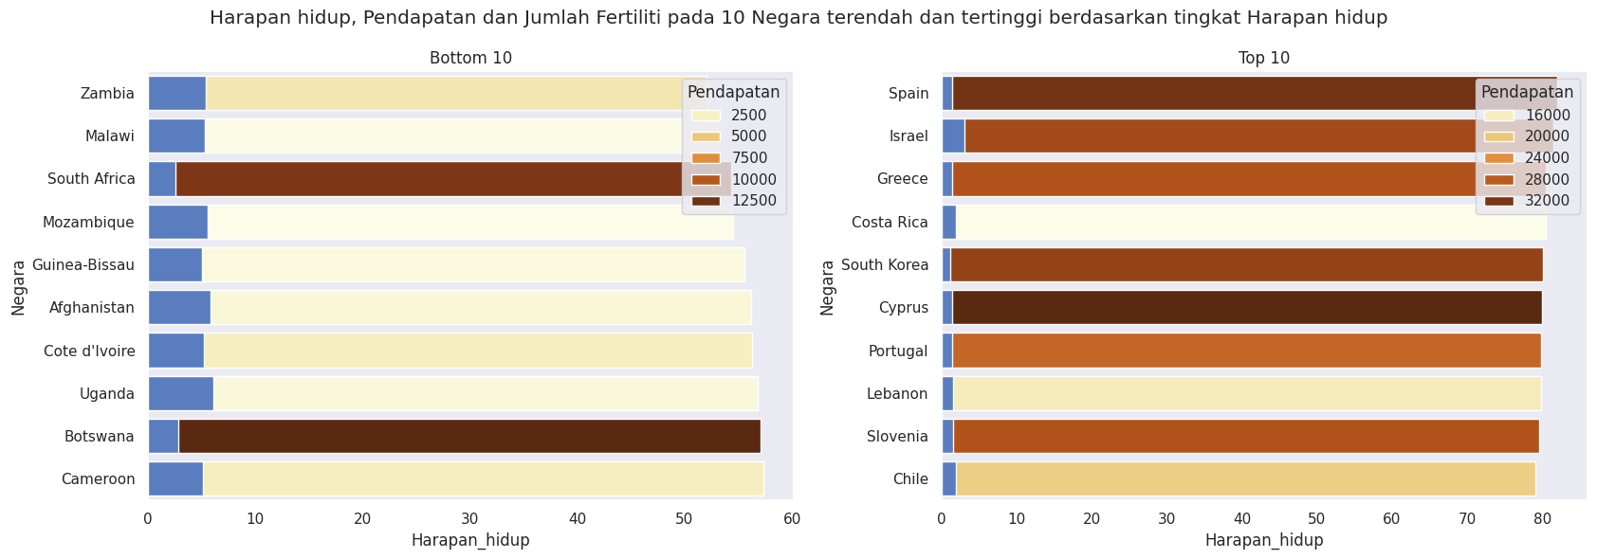
Bagaimana kaitan antara tingkat Harapan hidup ,Jumlah fertiliti dan Pendapatan bersih pada 10 Negara dengan Pendapatan terendah?
Grafik berikut menunjukkan perbandingan antara tingkat harapan hidup dan jumlah fertiliti pada 10 Negara dengan Pendapatan terendah
Grafik ini menjukkan 2 negara dengan Pendapatan tertinggi memiliki Jumlah fertiliti yang paling rendah yaitu pada Negara South Africa dan Bostwana

Slide 11
Bagaimana kaitan antara tingkat Harapan hidup ,Jumlah fertiliti dan Pendapatan bersih pada 10 Negara dengan Pendapatan tertinggi?
Grafik berikut menunjukkan perbandingan antara tingkat harapan hidup dan jumlah fertiliti pada 10 Negara dengan Pendapatan bersih per orang tertinggi
Pada grafik ini juga menunjukkan tren yang sama dengan grafik sebelumnya, yaitu bagaimana tingkat Pendapatan yang tinggi memiliki jumlah fertiliti yang rendah seperti pada Negara Cyprus, Spain dan South Korea

Slide 12
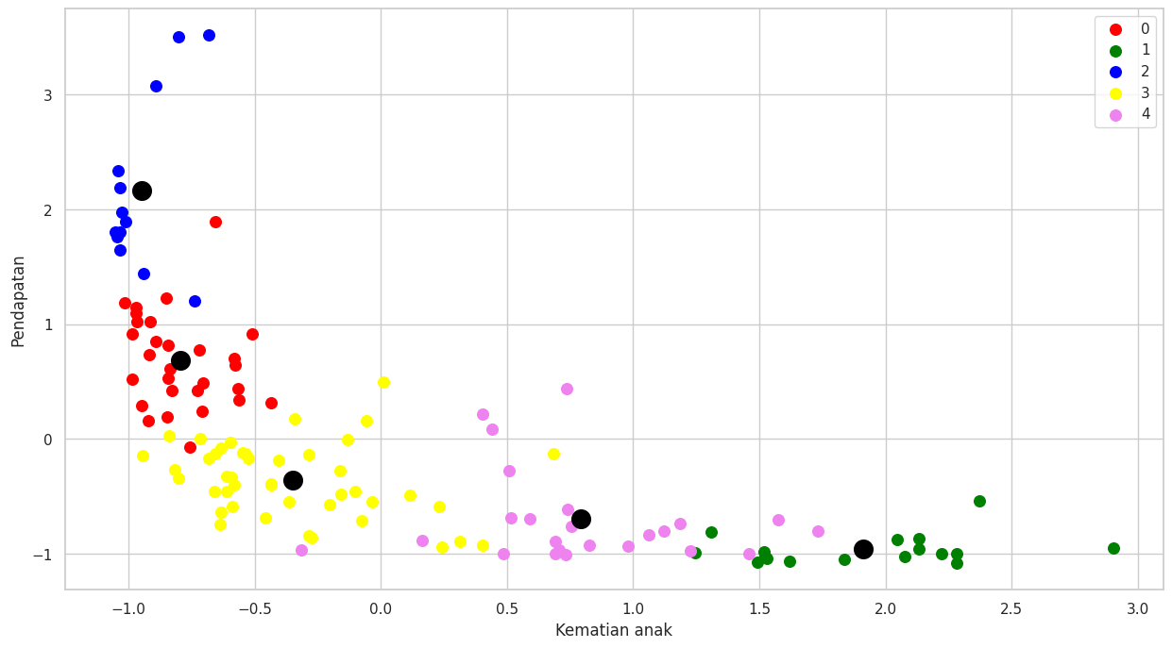
K-Means Clustering
K-Means Clustering digunakan untuk mengelompokkan negara berdasarkan tingkat Kematian anak dan Pendapatan
Penentuan kolom fitur Kematian anak dan Pendapatan dilakukan berdasarkan hasil EDA yang menujukkan pengaruh besar Pendapatan pada tingkat Kematian anak
K-Means ini menggunakan 5 cluster. Data negara dibagi menjadi 5 Kelompok. Negara “atas”, “menengah atas”, “menengah”, “menengah bawah” dan “bawah”

Slide 13
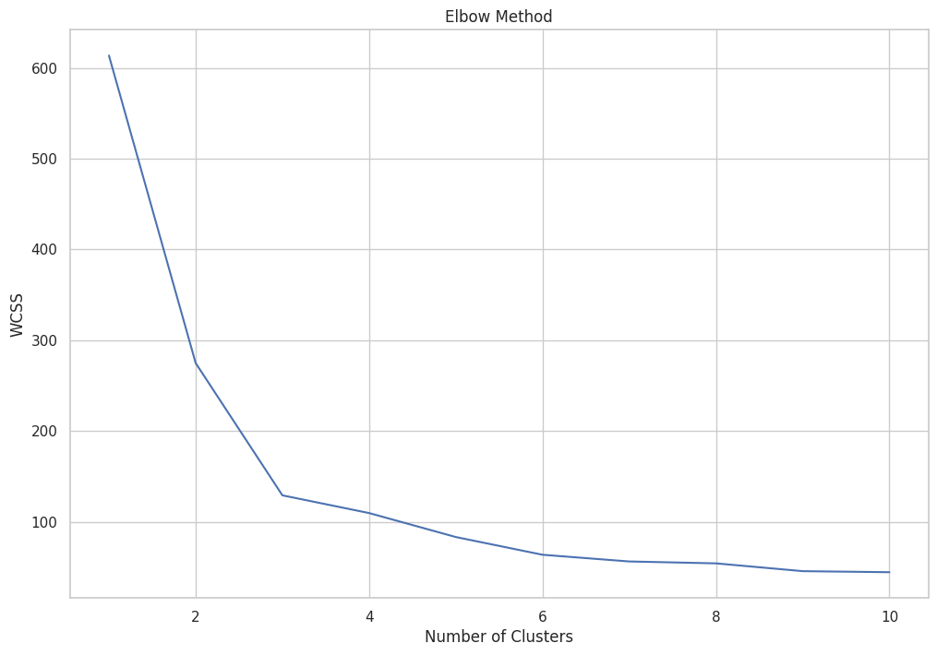


K-Means Clustering
Penentuan jumlah cluster dilakukan berdasarkan perhitungan Elbow method dan Silhouette coefficient
Nilai silhouette coefficient berkisar dari -1 hingga 1. Semakin tinggi nilai silhouette coefficient semakin baik pengelompokan atau clustering yang dilakukan
Setelah dilakukan proses clustering didapatkan data yang dapat dijadikan acuan HELP International untuk menentukan negara yang tepat untuk diberikan bantuan

Slide 14
Kesimpulan
Baik pada Negara dengan Pendapatan bersih dan GDP per kapita tinggi maupun rendah memiliki pengeluaran biaya Kesehatan per kapita yang relatif sama/tidak berbeda secara signifikan. Pada Negara dengan Pendapatan tinggi memiliki infrastruktur, fasilitas dan edukasi yang lebih baik sehingga pengeluaran untuk kesehatan dapat lebih rendah. Sedangkan pada negara dengan Pendapatan rendah dimana infrastruktur, fasilitas dan edukasi tidak sebaik negara Pendapatan tinggi, Masyarakat yang memiliki Pendapatan rendah tidak memprioritaskan pengeluaran mereka pada bidang Kesehatan dan Infrastruktur/Fasilitas Kesehatan yang mungkin kurang baik tidak dapat menangani dan memberikan edukasi pada masyarakat pola hidup bersih dan sehat.
Negara dengan tingkat Pendapatan yang tinggi memiliki jumlah fertiliti yang rendah dan sebaliknya. Hal ini dapat disebabkan oleh budaya kerja seperti pada mayoritas Negara dengan Pendapatan tinggi yang membuat masyarakat lebih banyak menghabiskan waktu untuk bekerja sehingga mengesampingkan pilihan untuk berumah tangga. Selain itu juga terdapat tren di Negara maju dimana banyak pasangan yang memilih untuk childfree.
Tingkat Pendapatan yang tinggi memiliki tingkat Kematian anak yang rendah dan sebaliknya. Pada grafik scatterplot dan hasil clustering yang telah dilakukan menunjukkan bagaimana pengaruh tingkat pendapatan terhadap tingkat kematian anak meskipun tingkat pengeluaran Kesehatan tidak berbeda secara signifikan.
Berdasarkan data dari proses clustering, terdapat 3 Negara yang disarankan agar dapat dibantu oleh HELP International, yaitu Liberia, Guinea dan Rwanda

Slide 15
TERIMA KASIH🙏

